Slide 1
אייקונים
עשו ואל תעשו
סכנה
קונבנציה
סינטקס
מטרה
סרטון
בונוס
דוגמה
הגדרה
תרגול
ז'רגון מקצועי
אל תעשה
עשה
דיון
שאלה
יאללה לעבודה
תרגיל בית
חשוב!
משחק
עבודה קבוצתית
רענון
לא נכון
נכון
פתיחה בעורך קוד

Slide 2
הדליקו מצלמות
כבו מיקרופונים
השתיקו טלפונים
ארגנו מחברת וכלי כתיבה

Slide 3
תהליך הפיתוח של פרויקט גדול
גלריה – הצגה והתחלת הפרויקט
מסדי נתונים והמשך עבודה על גלריה
סיום פרויקט גלריה
תהליך פיתוח של פרויקט גדול
טריוויה – הצגת Design
טריוויה – התחלת פרויקט
.
.
.
.
.
.
.
הגנות טריוויה
סמסטר ב' - שיעור 4
Notes:
בשיעור ננסה לראות את "התמונה הגדולה" לגבי פרויקטי תוכנה.
ננסה להבין מה קורה מהרגע שיש רעיון, ועד לרגע שהוא הופך למוצר.

Slide 4

רענון
בשיעור הקודם
סיימנו את הגלריה!!! מודה לנו מאוד...
באמצעות הגלריה למדנו איך עובדים נכון ב-GIT ואיך להטמיע מסד נתונים מסוג SQLite
מי שהשקיע/ה ממש גם סיים/ה את גרסה 3, כל הכבוד ☺
היום נעבור לחלק השני של הסמסטר, ונתכונן לפרויקט השני שיתפוס את רוב הסמסטר.
בשיעור היום נתחיל בחזרונת זריזה על GIT, ואז נראה את השלבים בפיתוח של פרויקט גדול. בשיעור נלמד על עיצוב תוכנה, קוד נקי, וגם נעשה סדנת Code Review
סיימנו את הגלריה

Slide 5
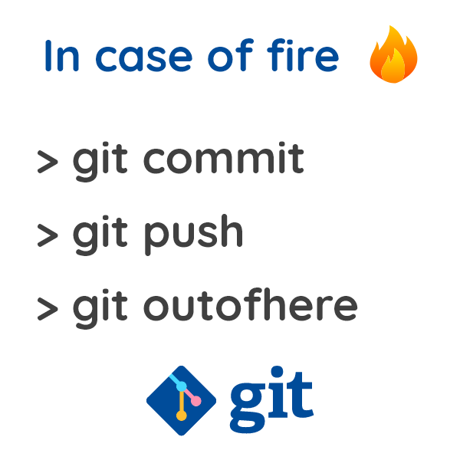
חזרה על GIT
שיעור 4
Notes:
חזרה זריזה לפני שממשיכים לחומר של השיעור

Slide 6
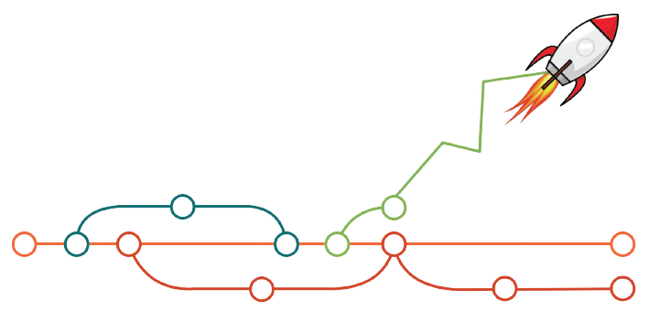
שאלה: למה צריך branch-ים?
אפשר לעבוד בו זמנית על קוד
בכל פרויקט יש הסתעפות
יש שלבים שבהם מפתחים פיצ'ר
יש שלבים שבהם מתקנים באג
יש תיקונים קטנים שצריך לעשות
מאפשר לעבוד כמה אנשים על אותו קוד
אפשר "לנסות משהו בצד" ולמחוק אותו בסיום
Notes:
כמה דברים קטנים על עבודה עם ענפי פיתוח...
בגלריה עבדנו עם ענפים, וזה היה החלק המשמעותי של גרסה 1, אפילו יותר משמעותי מתיקון הבאגים והפיצ'ר הקטנים של הגרסה.

Slide 7
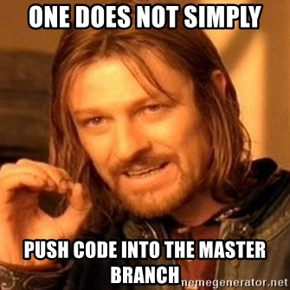
שאלה: מה לא עושים בענף ה-production (master/main)?
לא דוחפים אליו קוד שלא נבדק
לא מעלים אליו קוד שנמצא בשלבי עבודה
לא מעלים אליו קוד שלא בטוחים ב-100% שהוא עובד טוב
לא מעלים אליו קוד בלי אישור מדריך/ה!
Notes:
ענף ה-main או ה-master זה ענף מוגן שאליו ממזגים קוד ולא דוחפים ישירות.
באופן כללי לא מעלים קוד ל-master בלי שזה עבר אישורים של ראש הצוות או מפתחים אחרים שעוברים על הקוד שלנו.
והכי חשוב, לא ביום חמישי ☺

Slide 8
ה-Master הוא
קדוש

Slide 9
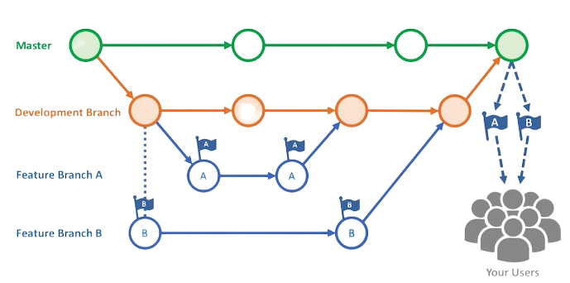
שאלה: מה יש בענף הפיתוח (Develop)?
את הגרסה שעליה עובדים
הגרסה ה"מלוכלכת"
אליה כל העבודה מתמזגת במהלך הפיתוח
עליו מריצים בדיקות
בו מתקנים באגים
ממנו פותחים branch-ים של פיתוח פיצ'רים חדשים
Notes:
לאורך הגלריה הקפדנו להוציא תת-ענפים מתוך ענף הפיתוח, ולמזג אותם בחזרה. בצורה כזו אפשר היה לעבוד על עותק נפרד של הפרויקט, לממש את מה שרוצים ואז למזג את זה לשאר הקוד.
אחרי שסיימנו את כל הדרישות של הגרסה, ראש הצוות (מדריך/ה) מאשר/ת ואנחנו ממזגים את ענף הפיתוח לענף ה-production (ה-main).
לגרסאות הפיתוח המוכנות נהוג לקרוא release.

Slide 10
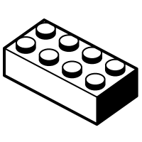


שאלה: אילו סוגי branch-ים יש?
Feature/
פיתוח פיצ'ר חדש
Bugfix/
תיקון באג
Hotfix/
תיקון מהיר מתוך ה-master
Notes:
חשוב שנקפיד על הקונבנציות האלה, אלו גם נהוגות בתעשייה. יש את התו סלאש ( / ) בסוף התחילית.
להזכיר גם שמתוך כל branch כזה אפשר לפתוח תת-branch-ים.

Slide 11
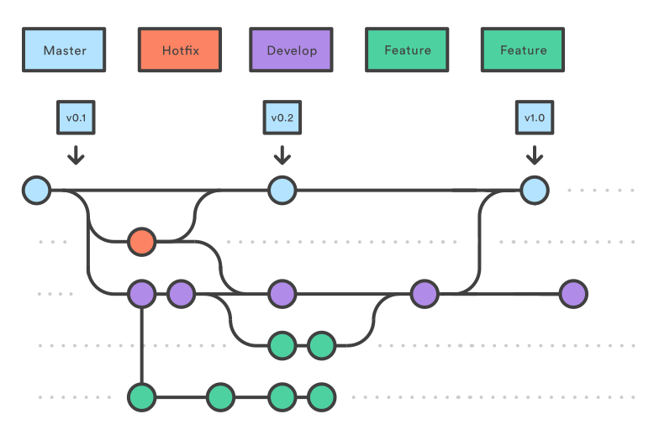
Notes:
עיגול = commit
ככה נראה גרף טיפוסי של פרויקט.

Slide 12
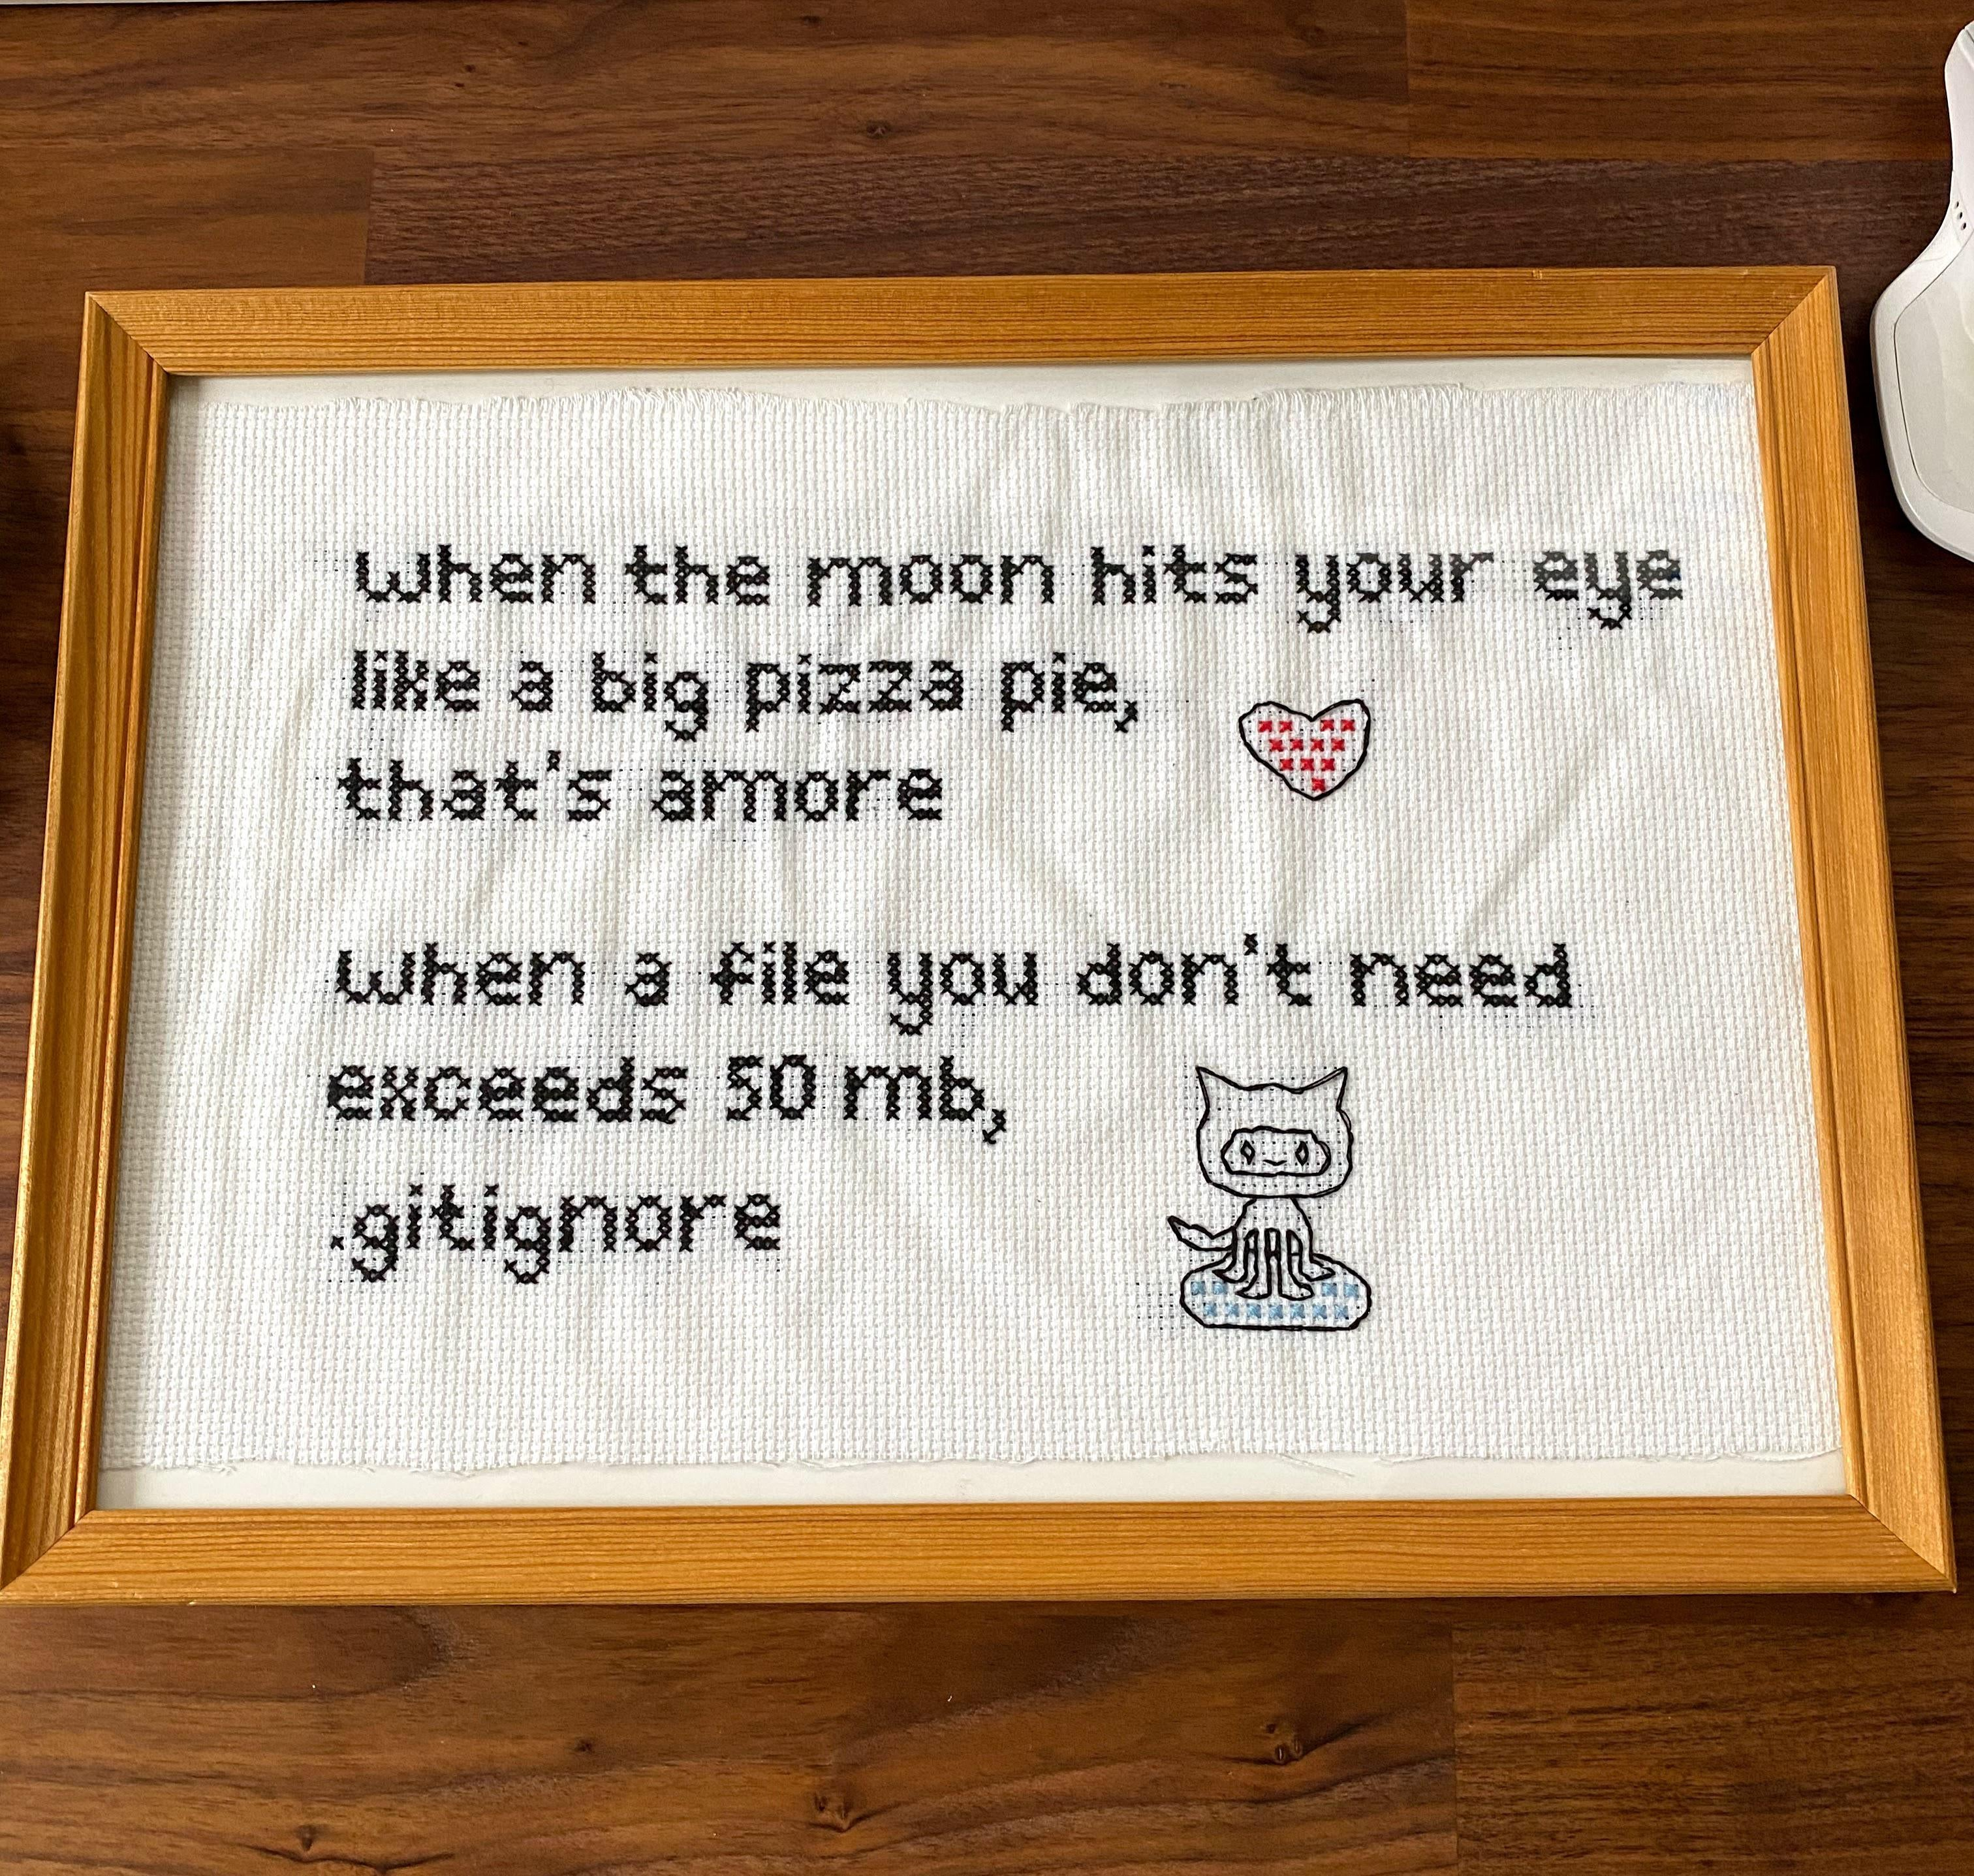
שאלה: למה משמש .gitignore ?
יש קבצים שלא נרצה להעלות ל-repo
או שלא נרצה לשמור שינויים שלהם
.exe, .obj, .temp, Debug/
הקובץ .gitignore עוזר לנו להתעלם מהקבצים המיותרים
קישור לאחד מוצלח במיוחד שטוב לצרכים שלנו: https://github.com/github/gitignore/blob/main/VisualStudio.gitignore
Notes:
רובנו כבר התנסה עם .gitgnore אבל חשוב שזה יהיה חלק מהשגרה שלנו בכל פעם שיוצרים repo

Slide 13
חזרה ממש זריזה! מה הפקודות הבאות עושות?
git add my-code.cpp
git commit –m "Initial commit"
git checkout <branch/commit-hash>
git branch <branch-name>
git checkout –b <branch-name>
git log
git status
Notes:
הוספה של קובץ למעקב
"שמירת" השינויים שהוספתי למעקב
מעבר ל-branch או commit. חשוב לוודא שהחניכים מבינים מה זה commit hash
יצירת branch חדש
יצירת branch חדש + מעבר אליו. החניכים לא למדו את הפקודה הזו.
הצגת ה-commit-ים האחרונים
מציג את המצב הנוכחי של ה-repo

Slide 14
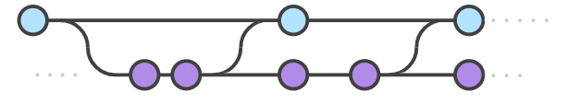
חזרה ממש זריזה! מה הפקודות הבאות עושות?
git pull origin <remote-branch-name>
git push origin <remote-branch-name>
git merge <other-branch-name>
Notes:
"משיכת" שינויים מה-Remote Repo, מתוך ה-branch המרוחק – אל תוך ה-branch הנוכחי
דחיפת שינויים...
מיזוג השינויים מתוך <other-branch-name> אל תוך ה-branch הנוכחי
חשוב להדגיש ש-Git מנסה למזג את השינויים בצורה אוטומטית, ואם הוא לא מצליח – נוצר Merge Conflict.
אפשר לשאול – למי מאיתנו קרה Merge Conflict? איך תיקנו אותו?
התמונה מדגימה מיזוגים בין branch-ים

Slide 15




GIT Client Software
בונוס
הרבה מפתחים ומפתחות מעדיפים לעבוד עם תוכנות יעודיות ל-GIT (נקראות git clients) שמאפשרות לבצע את הפעולות שאנו רגילים לעשות בצורה נוחה יותר (למשל עם ממשק גרפי)
יש המון תוכנות כאלו:
Notes:
אחרי שלמדנו איך לעבוד עם GIT באמצעות shell (כגון bash או cmd) אפשר להתנסות בדרך חדשה שעשויה להיות יותר נוחה.
עודדו את החניכים והחניכות להתנסות באחת מה-git client המתוארים בשקופית, יש הסברים מפורטים מאוד בתיקיית הלימוד של השיעור.

Slide 16
GIT Extensions
בונוס
ההמלצה שלנו היא להתנסות ב-git extensions מוזמנים ומוזמנות ללמוד על git extensions בשתי דרכים:
באמצעות מדריך עם הסברים וצילומי מסך https://drive.google.com/file/d/1566yDWyKbqimE5Fka0NP_9J66oIRSonf/view?usp=sharing
באמצעות סרטוני למידה https://drive.google.com/drive/u/2/folders/1zGR1rL9vo4yAp3bUfdPidD8jtaa9SGKe
Notes:
git extensions הוא לא ה-git client הנפוץ ביותר, אבל הוא מאוד אינטואיטיבי, ומאוד פופולרי בצבא.

Slide 17
שאלות? תהיות?
בסיסי נתונים
מה עושים?
משימות לימוד
גרסה 2
GIT

Slide 18
שיעור 4
יאללה לחלק הבא

